Slide 1
第1章 绪论
面向对象程序设计

Slide 2
人生哲理
你不能决定生命的长度，但你可以控制它的宽度；
你不能左右天气，但你可以改变心情；
你不能改变容貌，但你可以展现笑容；
你不能控制他人，但你可以掌握自己；
你不能预知明天，但你可以利用今天；
你不能样样顺利，但你可以事事尽力。

Slide 3
学习要求
预习
  理论：32学时
  实践：16学时
  C++的概念多
  必须先预习，带着问题去听课
复习
  只靠课堂是不够的
  一定要通过复习加深对概念的理解
练习
  只靠课堂是不够的
  一定要靠练习融会贯通

Slide 4
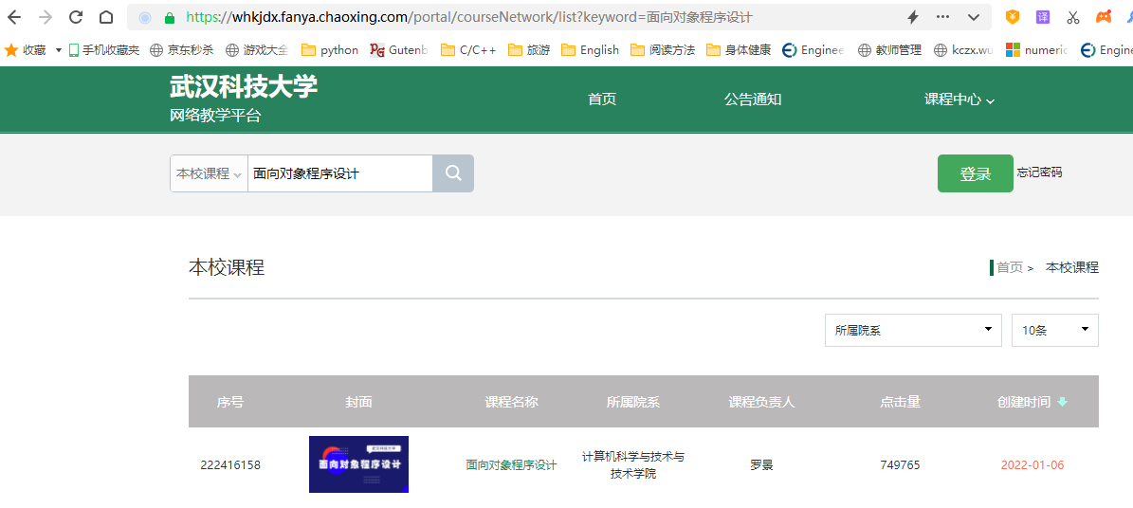
网络教学平台
http://whkjdx.fanya.chaoxing.com/portal

Slide 5


Slide 6
C++
性能非常好的语言
世界上最难的语言：复杂、难学、难用
很自由的语言：自由到了有点BT和恐怖的地步，在一开始就要有很小心谨慎的态度，并把C++当成一种难以训服的猛兽来看待
C++正在成为一门完美的程序设计语言

Slide 7
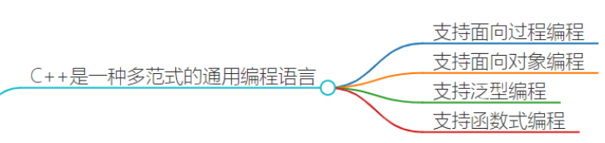
C++融合了4种不同的编程方法

Slide 8
C++融合了4种不同的编程方法-1
面向过程的编程
C++继承了C语言高效、简洁、快速和可移植性的传统
结构化编程：自顶向下、逐步求精
  用一个main函数概括出整个应用程序需要做的事
  以函数为中心
优点：易于理解和掌握
缺点：
  较难处理比较复杂的问题
  数据和操作（函数）被分离

Slide 9
C++融合了4种不同的编程方法-2
面向对象的编程
C++在C语言基础上添加，C++的核心概念就是类
自下而上的编程
  从问题的一部分入手，分析问题包含的对象，将这些对象抽象成为类的形式，一点一点构建出整个程序
  以类为中心：类成为模块化的元素，是划分程序的基本单位
特点：
  将数据和操作（函数）封装在一起
  创建可重用的代码

Slide 10
C++融合了4种不同的编程方法-3
泛型编程
由C++模板特性支持
以算法为中心
特点：
  可以创建独立于类型的代码
  更强的可重用性

Slide 11
C++融合了4种不同的编程方法-4
函数式编程
由函数对象和lambda支持
它将计算视为数学函数的求值
  函数可以作为参数传递给其他函数
  函数可以作为其他函数的返回值
  函数被赋值给变量
特点：
  函数行为像数学上的函数
  易于理解和推理
  代码简化

Slide 12
C++的特点
C++是更好的C
  保持了C的简洁、高效和接近汇编语言等特点
  对C的类型系统进行了改革和扩充，编译系统能检查出更多的类型错误，C++比C更安全
  C++与C保持兼容，C++不是一个纯正的面向对象的语言
C++是一种面向对象的程序设计语言
  支持面向对象的程序设计方法
  C++在概念上是与C完全不同的语言
  但是C的数据类型、算法、函数仍然是C++的基础

Slide 13
C++对C的扩展
更严格的类型检查
  const int a = 10;
  int *pa = &a; 错误（常量不能使用&）
逻辑类型 bool
真正的枚举，只能用被枚举出来的元素初始化
  enum Color{Red,Yellow,Blue};
  enum Color c=0; 错误（枚举不能用整型赋值）

Slide 14


Slide 15
类( class )
分类——人类通常的思维方法
分类所依据的原则——抽象
  忽略事物的非本质特征，只注意那些与当前目标有关的本质特征，从而找出事物的共性，把具有共同性质的事物划分为一类，得出一个抽象的概念
  石头、树木、汽车、房屋等都是人们在长期的生产和生活实践中抽象出的概念

Slide 16
类( class )
面向对象方法中的“类”
  具有相同属性和服务的一组对象的集合
  为属于该类的全部对象提供了抽象的描述，包括两个主要部分：
    属性和行为
  类与对象的关系
    模具与铸件之间的关系
    一个属于某类的对象称为该类的一个实例

Slide 17
类与对象的关系
类 ⇔ 对象
抽象定义 ⇔ 实例
模具 ⇔ 由模具压出的工件
学生 ⇔ 学生王强

Slide 18
类的分类
抽象类
基类(父类)
派生类(子类)
例： “学生”类族
  基类： “学生”类
  派生类： “研究生”类、 “大学生”类、
  “中学生”类、“小学生”类

Slide 19
面向对象程序设计的特点
  封装性
  继承性
  多态性

Slide 20

封装性
封装性是指将数据和处理数据的方法（函数）封装在一起成为一个类，类的实体就是对象
一个仓库，外部只能通过管理员获取物品
仓库
价格表、物品、帐单、电话、等等
属性
抽象
行为
提供物品
提供帐单

Slide 21
封装性
从现实世界的实例表明，类的一些消息需要保护，外界不能随意提取修改
OOP的封装就提供了这一需求
把对象的属性和行为结合成一个独立的系统单位，尽可能隐蔽对象的内部细节
  “信息隐蔽”
  尽可能隐蔽对象的内部细节，对外形成一个边界（或者说一道屏障）
  只保留有限的对外接口使之与外部发生联系

Slide 22
封装性
封装的特点
  一个清楚的边界
    所有对象的成分都在这个边界内
  一个对外的接口
    外部通过这个接口访问对象的内部成员

Slide 23
继承性
继承性：指一种事物保留了另一种事物的全部特征，并且具有自身的独有特征
继承对于软件复用有着重要意义，是面向对象技术能够提高软件开发效率的重要原因之一
定义：特殊类的对象拥有其一般类的全部属性与服务，称作特殊类对一般类的继承。
轮船 → 一般类
客轮 → 特殊类
货轮 → 特殊类

Slide 24
继承的特点
设 A 为基类， B 为派生类。
1. 共享性: 派生类具有基类所有特征
即：A ⊂ B
2. 区别性: 派生类不等于基类，即 A≠B
3. 层次性: 表示了类之间的关系

Slide 25
例：人类按职业划分的一种继承关系
人
学生
工人
教师
农民
中学生
大学生
研究生
讲师
教授

Slide 26
多态性
多态性：指当多种事物继承自一种事物时，同一种操作在它们之间表现出不同的行为
同一个属性或行为在一般类及其各个特殊类中具有不同的语义

Slide 27
多态性
对相同的消息表现出不同的行为
  例：数->“加法”
    派生类->实数的加法
    ->复数的加法
  例：几何图形->“求面积”
    派生类->“圆”的“求面积”
    ->“长方形”的“求面积”
    ->“三角形”的“求面积”
多态性的作用
  派生类继承了基类的属性和行为后，可以有自己的不同于基类的数据类型和行为

Slide 28
举例
问题：将一批大象用若干个盒子装起来。
面向过程的分析设计：从“怎么做”出发
  把大象装进盒子的过程：打开盒子、装进大象、盖好盖子
  Open()：把盒子打开，目标是得到打开的盒子
  Put()：把大象装进去，目标是得到装着大象的盒子
  Close()：把盒子盖好，目标是获得盖好盒盖的有大象的盒子
  数据形式：
    state[]：盒子的状态（0-3）
    elepState[]：大象的状态（0-1）
  int Open(int state[],int k);
  int Put(int state[],int k,bool elepState[],int n);
  void Close(int state[],int k);

Slide 29
举例
面向对象的分析设计：从“是什么”出发
  寻找问题中的对象——名词和名词短语
    大象、盒子
  抽象出这些对象的共有特性以及方法——类
  class BOX
    {
    public:
    int Open();
    int Put(bool elepState[],int n);
    void Close();
    private:
    int ID;
      int state;
    };
    BOX b[N];
    b[k].Open();
    b[k].Put(elepState,n);
    b[k].Close();

